Slide 1
Landasan Operasional Muhammadiyah

Slide 2
Landasan Operasional
Muhammadiyah
Landasan Ideal
Muhammadiyah

Slide 3
AD/ART Muhammadiyah
Khittah Perjuangan Muhammadiyah
Landasan Operasional
Muhammadiyah
Visi dan Misi Muhammadiyah
Keputusan2 Muhammadiyah

Slide 4
AD/ ART Muhammadiyah
AD Muh:
BAB III,Pasal 6 , Maksud dan Tujuan :
“Maksud dan tujuan Muhammadiyah ialah menegakkan dan menjunjung tinggi Agama Islam sehingga terwujud masyarakat Islam yang sebenar-benarnya’.

Slide 5
ART Muh:
Pasal 3
Usaha
Usaha Muhammadiyah yang diwujudkan dalam bentuk amal usaha, program, dan kegiatan meliputi:
1. Menanamkan keyakinan, memperdalam dan memperluas pemahaman, meningkatkan pengamalan, serta menyebarluaskan ajaran Islam dalam berbagai aspek kehidupan.
2. Memperdalam dan mengembangkan pengkajian ajaran Islam dalam berbagai aspek kehidupan untuk mendapatkan kemurnian dan kebenarannya.
3. Meningkatkan semangat ibadah, jihad, zakat, infak, wakaf, shadaqah, hibah, dan amal shalih lainnya.
4. Meningkatkan harkat, martabat, dan kualitas sumberdaya manusia agar berkemampuan tinggi serta berakhlaq mulia.
5. Memajukan dan memperbaharui pendidikan dan kebudayaan, mengembangkan ilmu pengetahuan, teknologi, dan seni, serta meningkatkan penelitian.
6. Memajukan perekonomian dan kewirausahaan ke arah perbaikan hidup yang berkualitas
7. Meningkatkan kualitas kesehatan dan kesejahteraan masyarakat.
8. Memelihara, mengembangkan, dan mendayagunakan sumberdaya alam dan lingkungan untuk kesejahteraan.
9. Mengembangkan komunikasi, ukhuwah, dan kerjasama dalam berbagai bidang dan kalangan masyarakat dalam dan luar negeri.
10. Memelihara keutuhan bangsa serta berperan aktif dalam kehidupan berbangsa dan bernegara
11. Membina dan meningkatkan kualitas serta kuantitas anggota sebagai pelaku gerakan.
12. Mengembangkan sarana, prasarana, dan sumber dana untuk mensukseskan gerakan.
13. Mengupayakan penegakan hukum, keadilan, dan kebenaran serta meningkatkan pembelaan terhadap masyarakat.
14. Usaha-usaha lain yang sesuai dengan maksud dan tujuan Muhammadiyah

Slide 6
Khittah Perjuangan Muhammadiyah (Muktamar ke-40 di Surabaya th. 1978)
HAKIKAT MUHAMMADIYAH
Perkembangan masyarakat Indonesia, baik yang disebabkan oleh daya dinamik dari dalam ataupun karena persentuhan dengan kebudayaan dari luar, telah menyebabkan perubahan tertentu. Perubahan itu menyangkut seluruh segi kehidupan masyarakat, diantaranya bidang sosial, ekonomi, politik dan kebudayaan, yang menyangkut perubahan strukturil dan perubahan pada sikap serta tingkah laku dalam hubungan antar manusia.
Muhammadiyah sebagai gerakan, dalam mengikuti perkembangan dan perubahan itu, senantiasa mempunyai kepentingan untuk melaksanakan amar ma'ruf nahi-mungkar, serta menyelenggarakan gerakan dan amal usaha yang sesuai dengan lapangan yang dipilihnya ialah masyarakat, sebagai usaha Muhammadiyah untuk mencapai tujuannya: "menegakkan dan menjunjung tinggi Agama Islam sehingga terwujud masyarakat utama, adil dan makmur yang diridlai Allah SWT.
Dalam melaksanakan usaha tersebut, Muhammadiyah berjalan diatas prinsip gerakannya, seperti yang dimaksud di dalam Matan Keyakinan Cita-cita Hidup Muhammadiyah.
Keyakinan dan Cita-Cita Hidup Muhammadiyah itu senantiasa menjadi landasan gerakan Muhammadiyah, juga bagi gerakan dan amal usaha dan hubungannya dengan kehidupan masyarakat dan ketatanegaraan, serta dalam bekerjasama dengan golongan Islam lainnya.

Slide 7
MUHAMMADIYAH DAN MASYARAKAT
Sesuai dengan khittahnya, Muhammadiyah sebagai Persyarikatan memilih dan menempatkan diri sebagai Gerakan Islam amar-ma'ruf nahi mungkar dalam masyarakat, dengan maksud yang terutama ialah membentuk keluarga dan masyarakat sejahtera sesuai dengan Dakwah Jamaah.
Di samping itu Muhammadiyah menyelenggarakan amal-usaha seperti tersebut pada Anggaran Dasar Pasal 4, dan senantiasa berikhtiar untuk meningkatkan mutunya
Penyelenggaraan amal-usaha, tersebut merupakan sebagian ikhtiar Muhammadiyah untuk mencapai Keyakinan dan Cita-Cita Hidup yang bersumberkan ajaran Islam dan bagi usaha untuk terwujudnya masyarakat utama, adil dan makmur yang diridlai Allah SWT.

Slide 8
MUHAMMADIYAH DAN POLITIK
Dalam bidang politik Muhammadiyah berusaha sesuai dengan khittahnya: dengan dakwah amar ma ma'ruf nahi mungkar dalam arti dan proporsi yang sebenar-benarnya, Muhammadiyah harus dapat membuktikan secara teoritis konsepsionil, secara operasionil dan secara kongkrit riil, bahwa ajaran Islam mampu mengatur masyarakat dalam Negara Republik Indonesia yang berdasar Pancasila dan Undang Undang Dasar 1945 menjadi masyarakat yang adil dan makmur serta sejahtera, bahagia, materiil dan spirituil yang diridlai Allah SWT. Dalam melaksanakan usaha itu, Muhammadiyah tetap berpegang teguh pada kepribadiannya
Usaha Muhammadiyah dalam bidang politik tersebut merupakan bagian gerakannya dalam masyarakat, dan dilaksanakan berdasarkan landasan dan peraturan yang berlaku dalam Muhammadiyah.
Dalam hubungan ini Muktamar Muhammadiyah ke-38 telah menegaskan bahwa:
Muhammadiyah adalah Gerakan Dakwah Islam yang beramal dalam segala bidang kehidupan manusia dan masyarakat, tidak mempunyai hubungan organisatoris dengan dan tidak merupakan afiliasi dari sesuatu Partai Politik atau Organisasi apapun
Setiap anggota Muhammadiyah sesuai dengan hak asasinya dapat tidak memasuki atau memasuki organisasi lain, sepanjang tidak menyimpang dari Anggaran Dasar, Anggaran Rumah Tangga dan ketentuan-ketentuan yang berlaku dalam Persyarikatan Muhammadiyah.

Slide 9
MUHAMMADIYAH DAN UKHUWAH ISLAMIYAH
Sesuai dengan kepribadiannya, Muhammadiyah akan bekerjasama dengan golongan Islam manapun juga dalam usaha menyiarkan dan mengamalkan Agama Islam serta membela kepentingannya.
Dalam melakukan kerjasama tersebut, Muhammadiyah tidak bermaksud menggabungkan dan mensubordinasikan organisasinya dengan organisasi atau institusi lainnya.

Slide 10
DASAR PROGRAM MUHAMMADIYAH
Berdasarkan landasan serta pendirian tersebut di atas dan dengan memperhatikan kemampuan dan potensi Muhammadiyah dan bagiannya, perlu ditetapkan langkah kebijaksanaan sebagai berikut:
- Memulihkan kembali Muhammadiyah sebagai Persyarikatan yang menghimpun sebagian anggota masyarakat, terdiri dari muslimin dan muslimat yang beriman teguh, ta'at beribaclah, berakhlaq mulia, dan menjadi teladan yang baik di tengah-tengah masyarakat.
- Meningkatkan pengertian dan kematangan anggota Muhammadiyah tentang hak dan kewajibannya sebagai warga negara, dalam Negara Kesatuan Republik Indonesia dan meningkatkan kepekaan sosialnya terhadap persoalan-persoalan dan kesulitan hidup masyarakat
- Menepatkan kedudukan Persyarikatan Muhammadiyah sebagai gerakan untuk melaksanakan dakwah amar-ma'ruf nahi-mungkar ke segenap penjuru dan lapisan masyarakat serta di segala bidang kehidupan di Negara Republik Indonesia yang berdasar Pancasila dan Undang- Undang Dasar 1945.

Slide 11
Visi dan Misi Muhammadiyah
Visi Muhammadiyah
Muhammadiyah sebagai gerakan Islam yang berlandaskan Al – Qur’an dan As – Sunnah dengan watak tajdid yang dimilikinya senantiasa istiqomah dan aktif dalam melaksanakan dakwah Islam amar ma’ruf nahi munkar di semua bidang dalam upaya mewujudkan Islam sebagai rahmatan lil ‘alamin menuju terciptanya / terwujudnya masyarakat Islam yang sebenar – benarnya.

Slide 12
Misi Muhammadiyah
Muhammadiyah sebagai gerakan Islam, dakwah amar ma’ruf nahi munkar memiliki misi :
- Menegakkan keyakinan tauhid yang murni sesuai dengan ajaran Allah SWT yang dibawa oleh para Rasul sejak Nabi Adam as. hingga Nabi Muhammad saw.
- Memahami agama dengan menggunakan akal fikiran sesuai dengan jiwa ajaran Islam untuk menjawab dan menyelesaikan persoalan – persoalan kehidupan.
- Menyebarluaskan ajaran Islam yang bersumber pada Al – Qur’an sebagai kitab Allah terakhir dan Sunnah Rasul untuk pedoman hidup umat manusia.
- Mewujudkan amalan – amalan Islam dalam kehidupan pribadi, keluarga dan masyarakat.

Slide 13
Keputusan-keputusan Muhammadiyah
Keputusan Muktamar
Keputusan Tanwir
Keputusan Musyawarah Wilayah
Keputusan Musyawarah Daerah
Keputusan Musyawarah Cabang
Keputusan Musyawarah Ranting

Slide 14
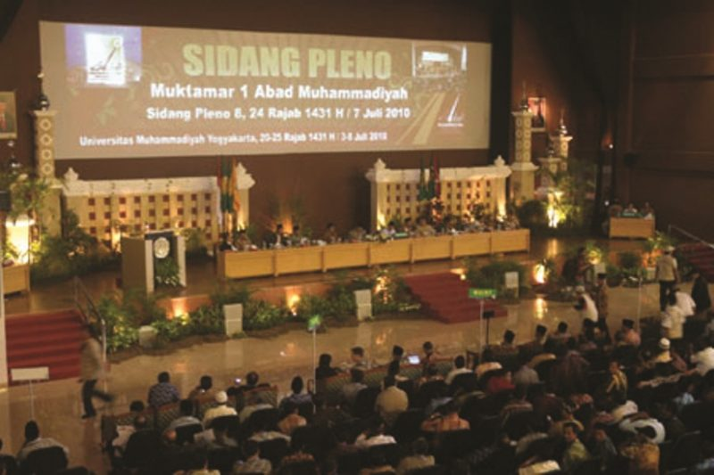
Keputusan Muktamar

Slide 15
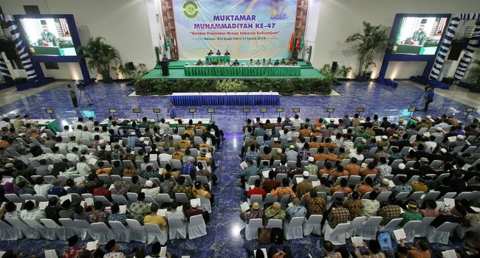
Sidang Pleno I Muktamar ke-47 Muhammadiyah di Unismuh Makassar, Sulawesi Selatan, Senin (3/8). (foto: MI/Arya Manggala)

Slide 16
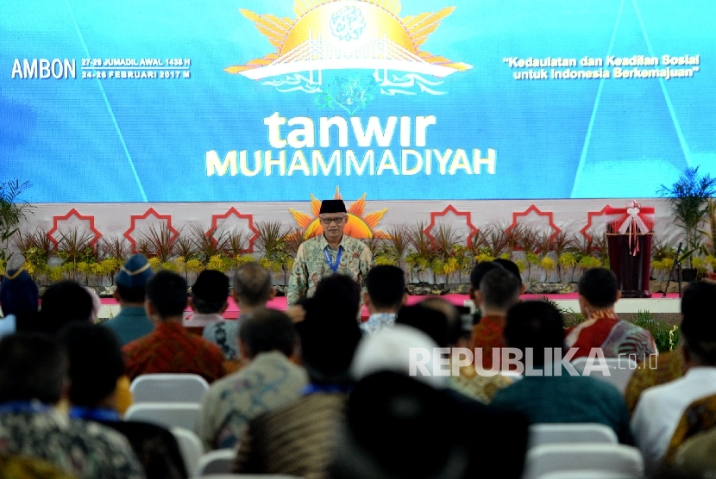
Keputusan Tanwir Ketua Umum PP Muhammdiyah Haedar Nashir usai memberikan iftitah pada Penutupan Tanwir Muhammadiyah di Islamic Center

Slide 17
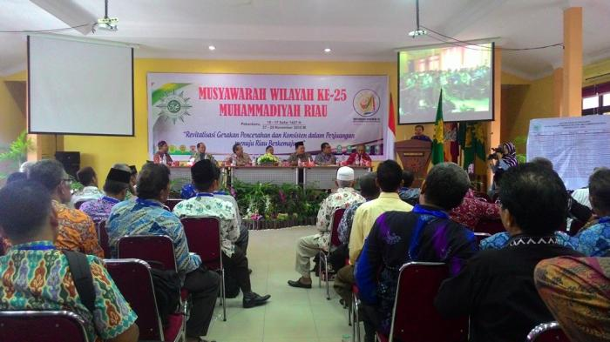
Keputusan Musyawarah Wilayah Pimpinan Wilayah Muhammadiyah Riau menggelar sidang pleno pertama dalam rangkaian Kegiatan Musyawarah Wilayah (Muswil) ke 25 Muhammadiyah Riau di Aula Kampus UMRI Sabtu (28/11/2015

Slide 18
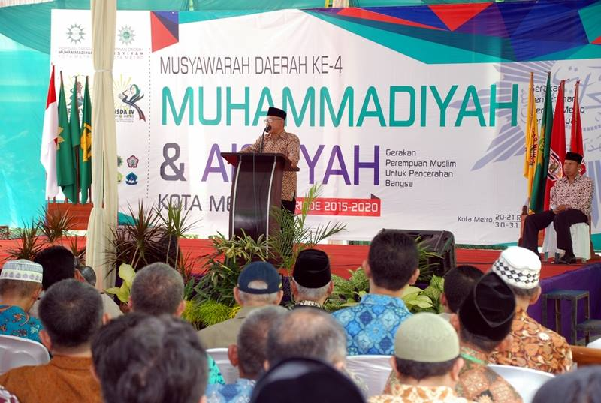
Keputusan Musyawarah Daerah Musyawarah Daerah (MUSDA) IV Muhammadiyah dan Aisyiyah Kota Metro

Slide 19
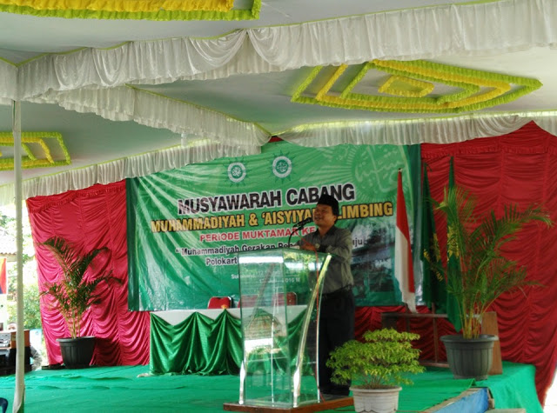
Musyawarah Ranting

Slide 20
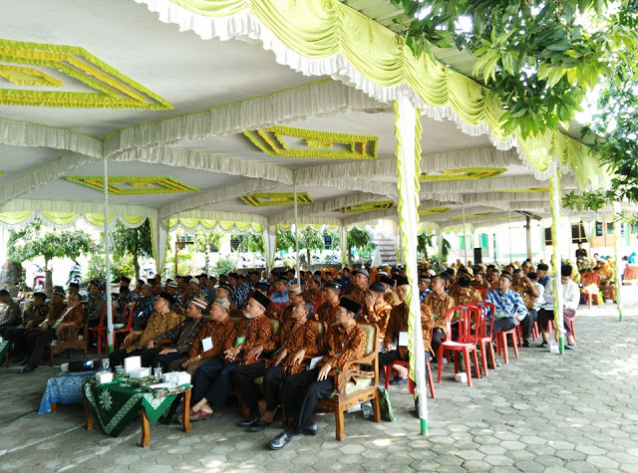
Sukoharjo – Pimpinan Cabang Muhammadiyah (PCM) dan Pimpinan Cabang ‘Aisyiyah (PCA) Blimbing Daerah Sukoharjo Jawa Tengah menyelenggarakan Musyawarah Cabang (Musycab) periode Muktamar ke-47, Ahad (17/7/2016)

Slide 21
Sukoharjo – Pimpinan Cabang Muhammadiyah (PCM) dan Pimpinan Cabang ‘Aisyiyah (PCA) Blimbing Daerah Sukoharjo Jawa Tengah menyelenggarakan Musyawarah Cabang (Musycab) periode Muktamar ke-47, Ahad (17/7/2016). Pada Musycab yang bertema "Muhammadiyah Gerakan Pencerahan Menuju Polokarto yang Berkemajuan" ini, akan dipaparkan laporan pertanggungjawaban (LPj) program kerja periode sebelumnya, menyusun program kerja periode selanjutnya, serta memilih anggota pimpinan Muhammadiyah Cabang Blimbing yang baru.

Slide 22
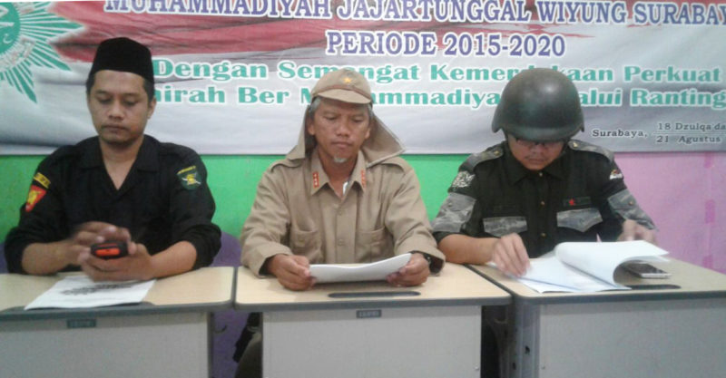
Musyawarah Ranting Para “Pejuang Kemerdekaan” peserta Musywarah Ranting Jajartunggal, Wiyung, Surabaya. Berpose bersama sebelum bermusyawarah (foto istimewa)

